Slide 1
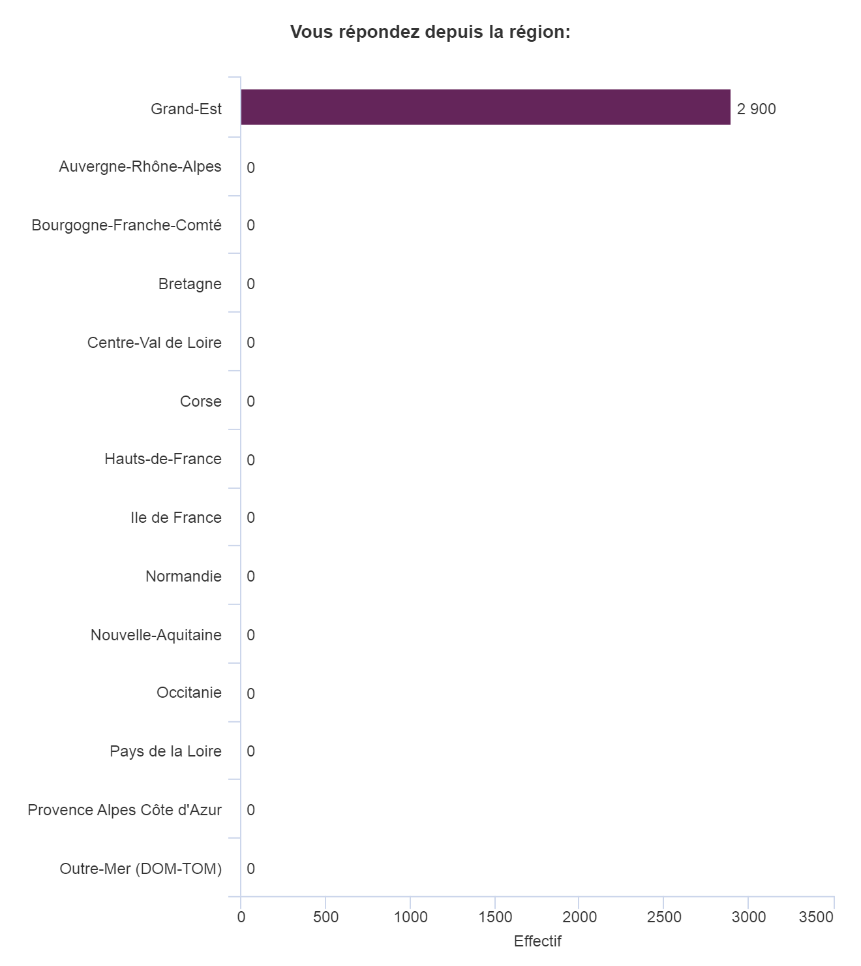
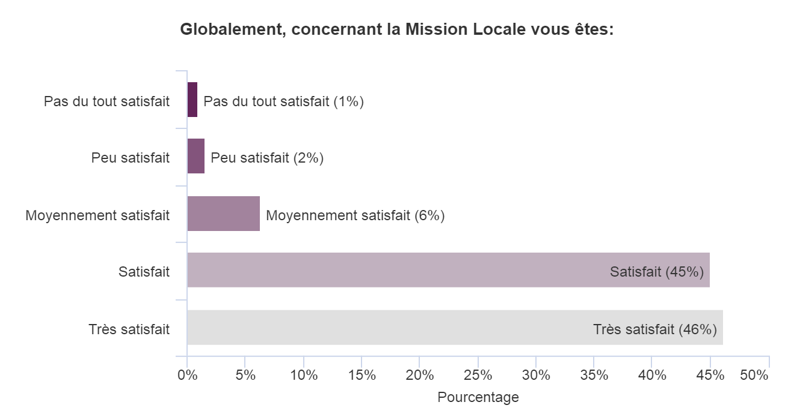
Population étudiée : [Région]="Grand-Est" Taille de l'échantillon : 2900 réponses

Slide 2
Population étudiée : [Région]="Grand-Est" Taille de l'échantillon : 2900 réponses

Slide 3
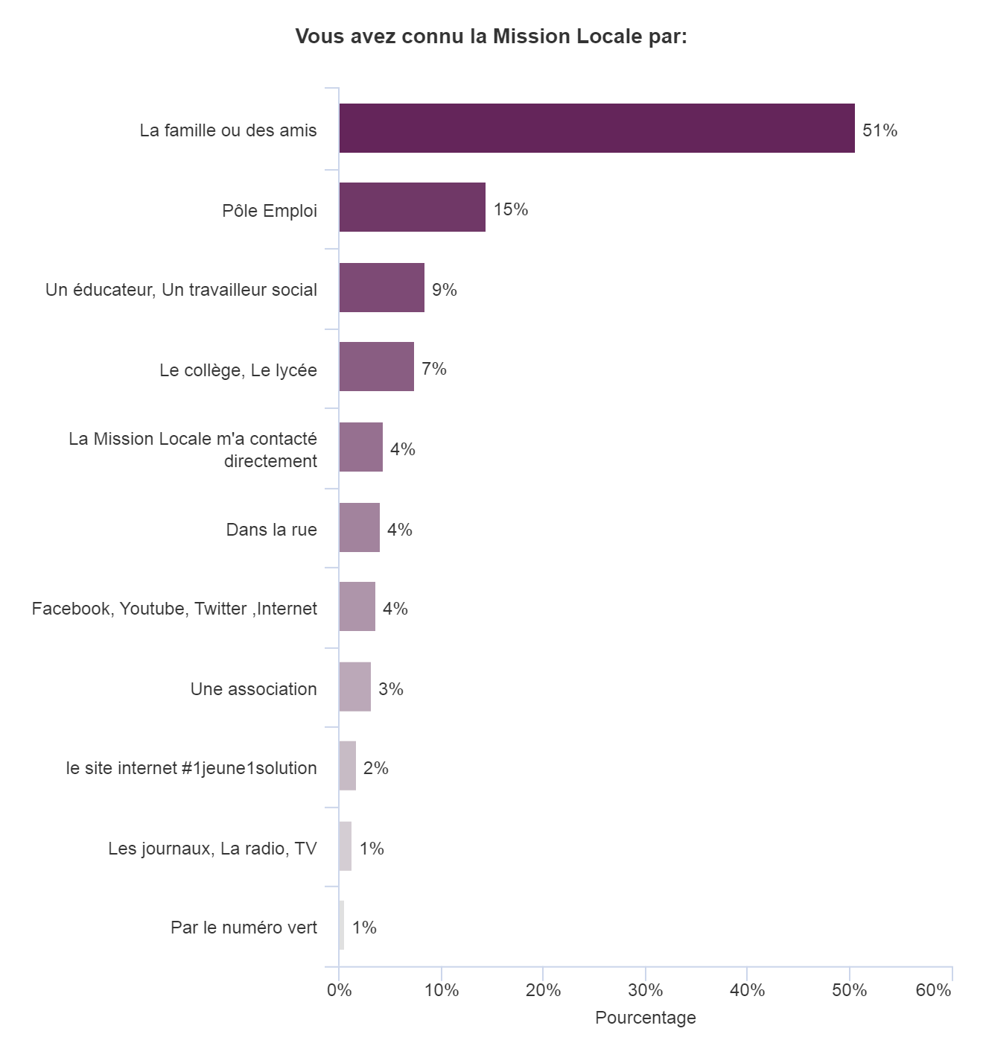
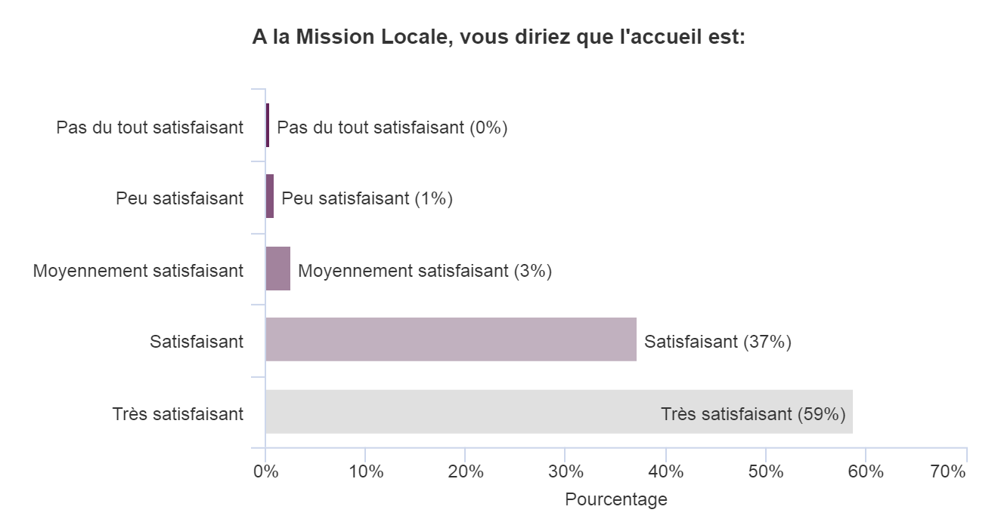
Population étudiée : [Région]="Grand-Est" Taille de l'échantillon : 2900 réponses

Slide 4
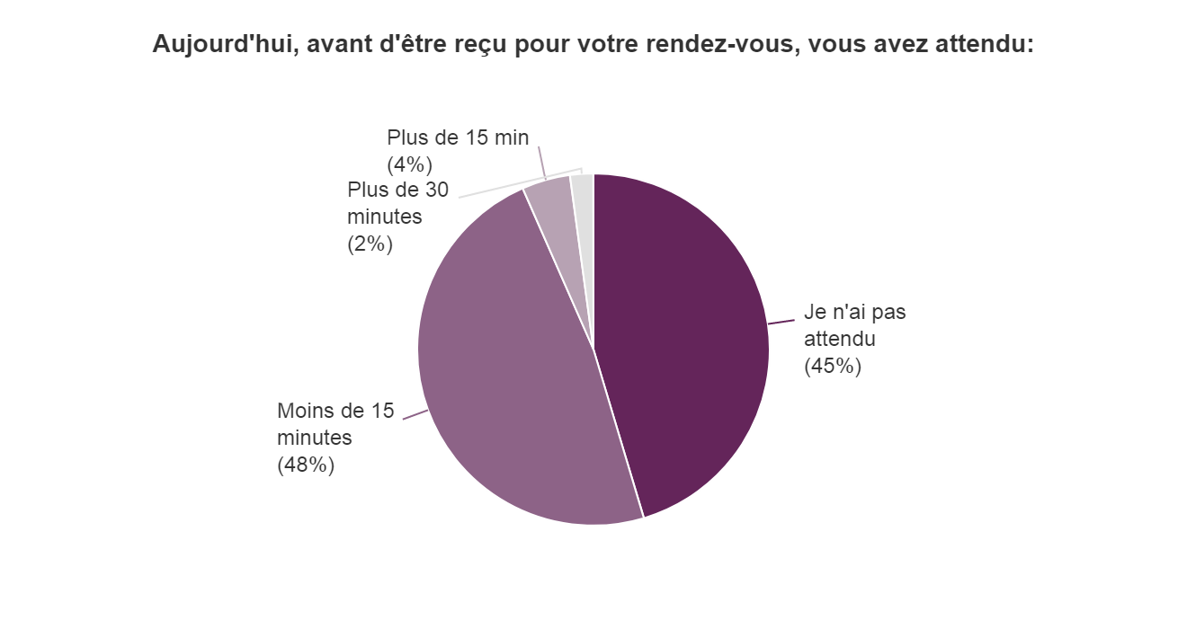
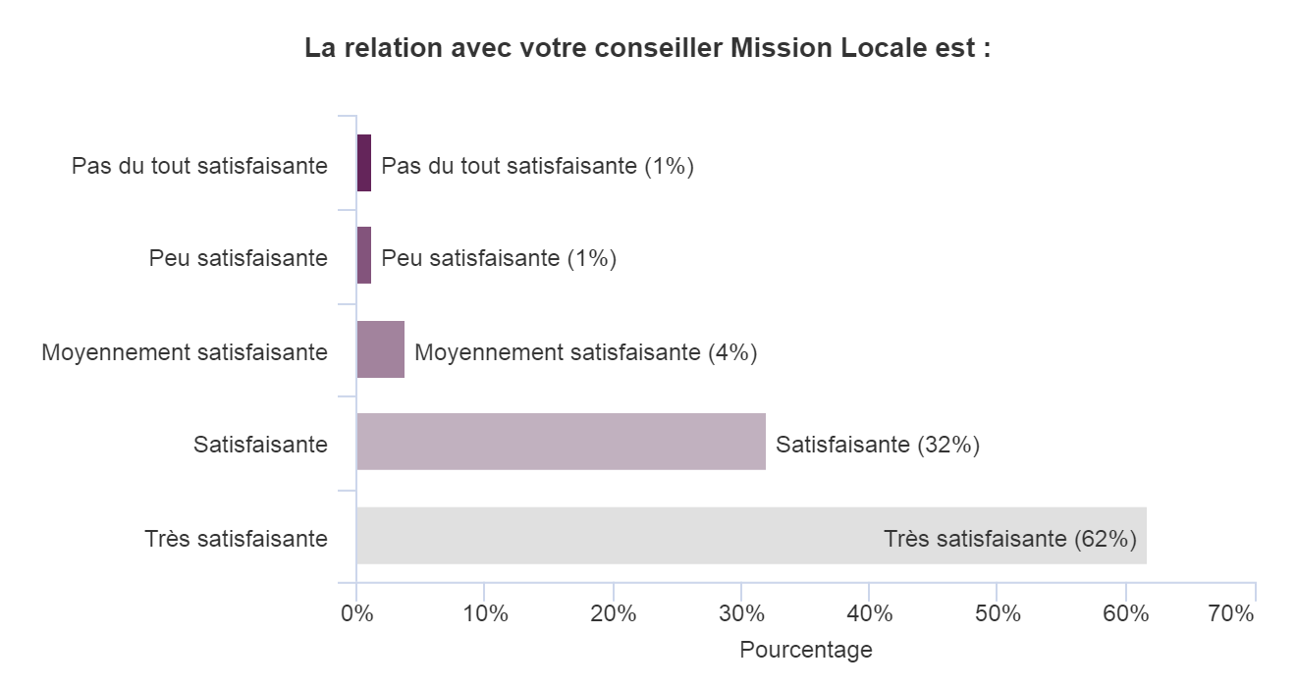
Population étudiée : [Région]="Grand-Est" Taille de l'échantillon : 2900 réponses

Slide 5
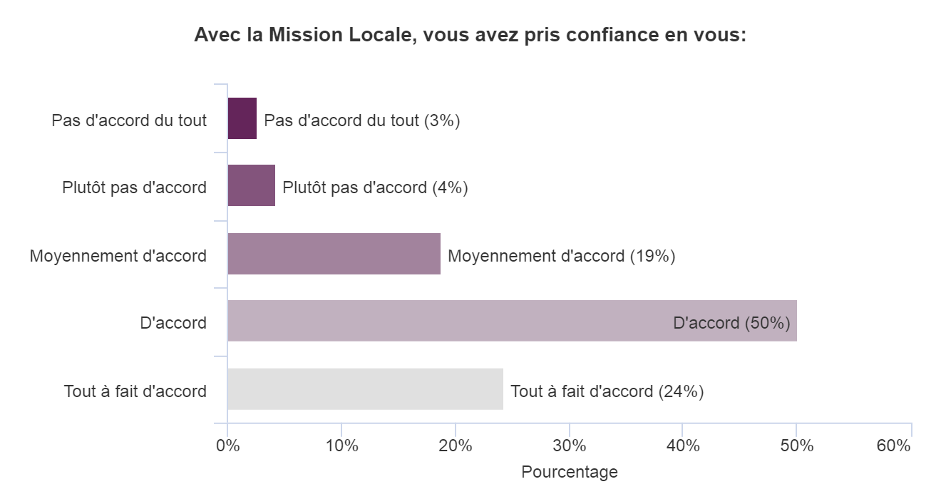
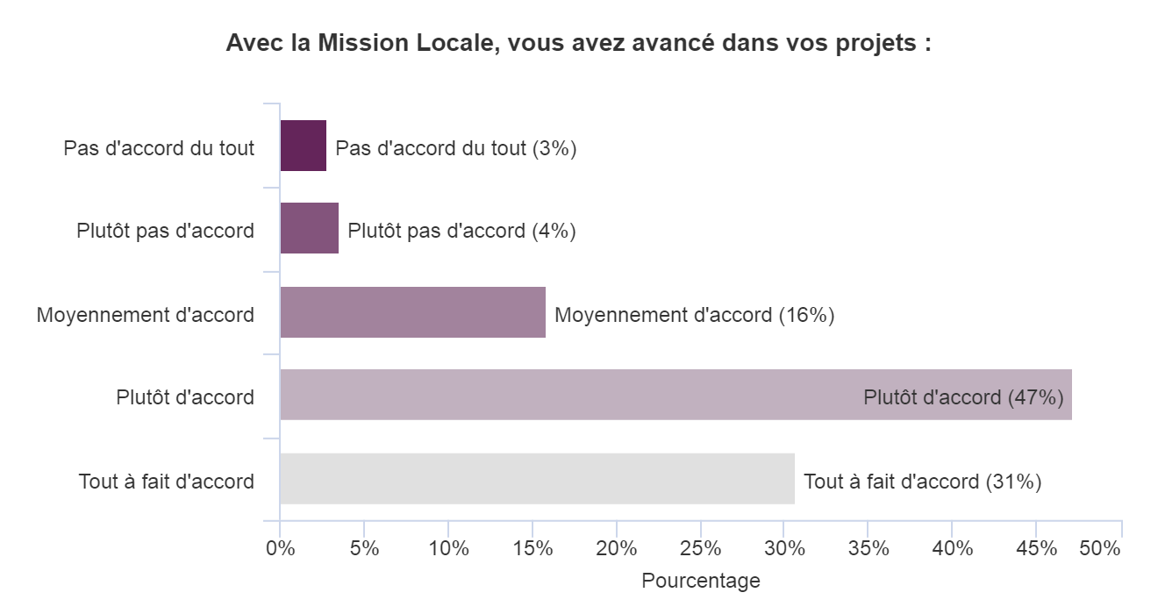
Population étudiée : [Région]="Grand-Est" Taille de l'échantillon : 2900 réponses

Slide 6
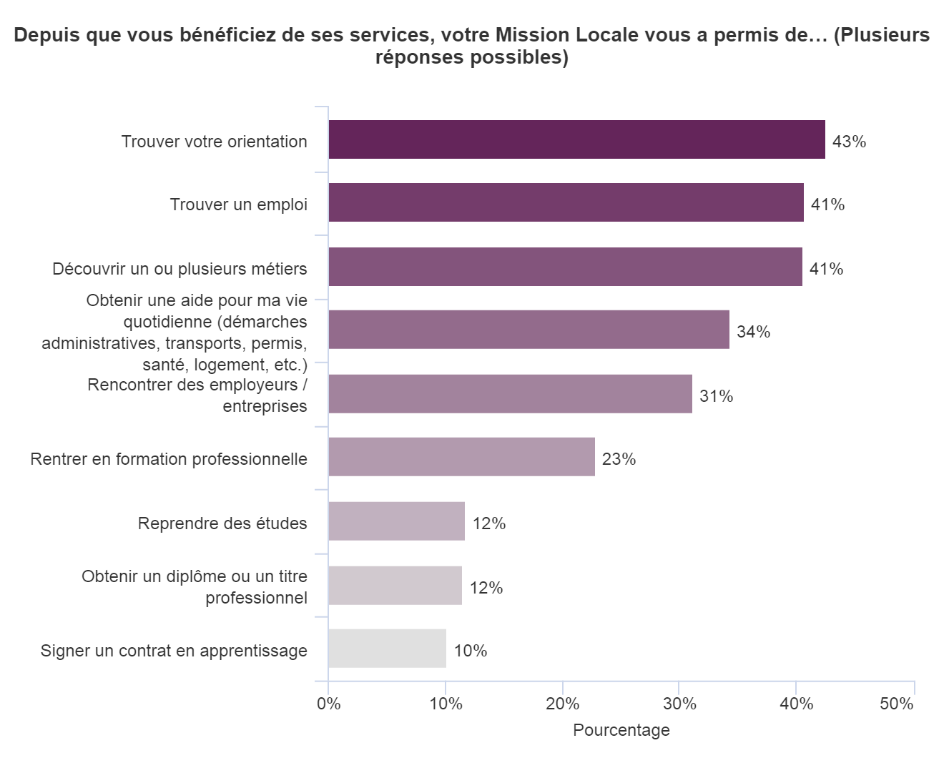
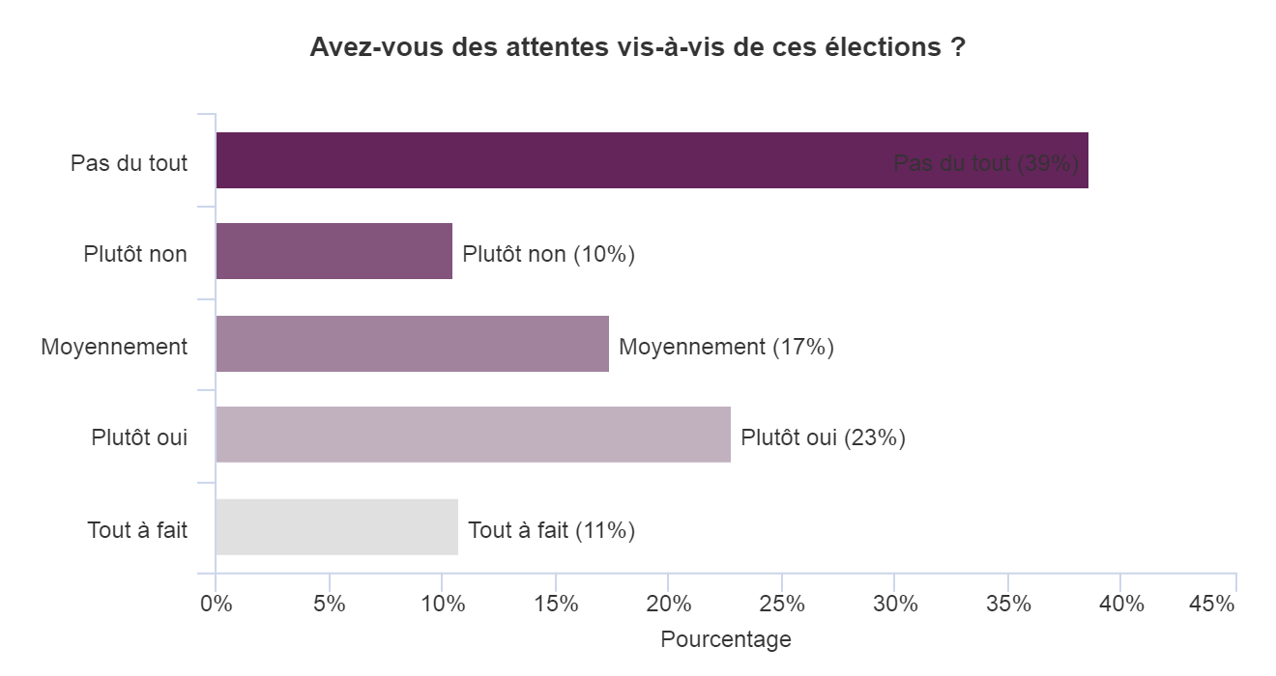
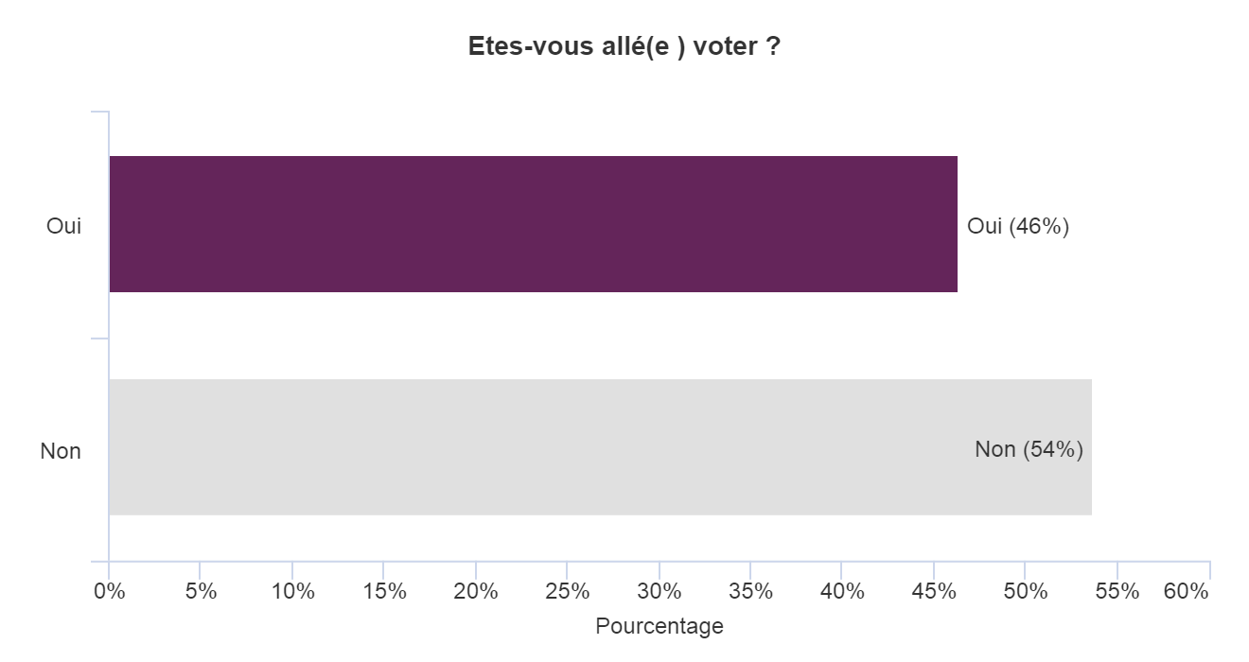
Population étudiée : [Région]="Grand-Est" Taille de l'échantillon : 2900 réponses

Slide 7
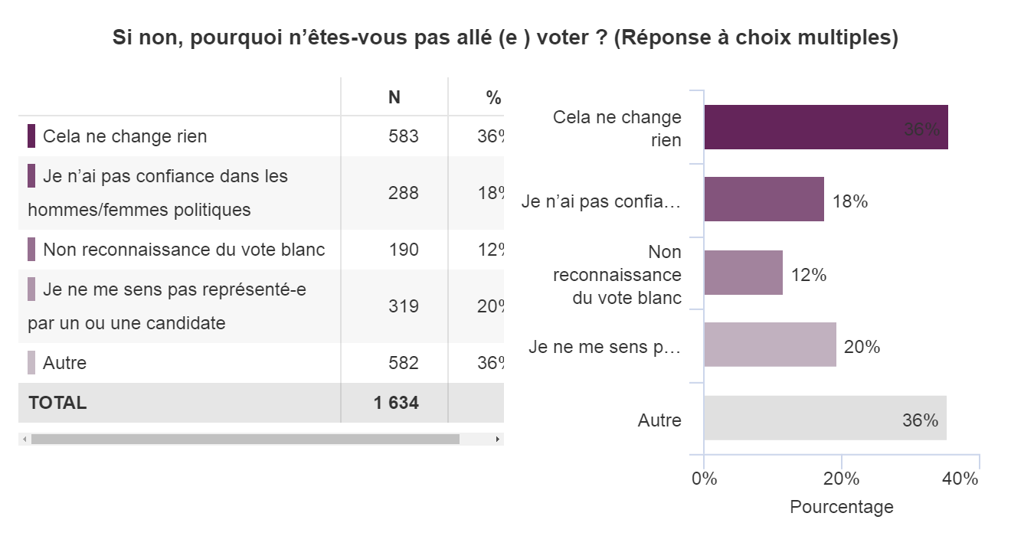
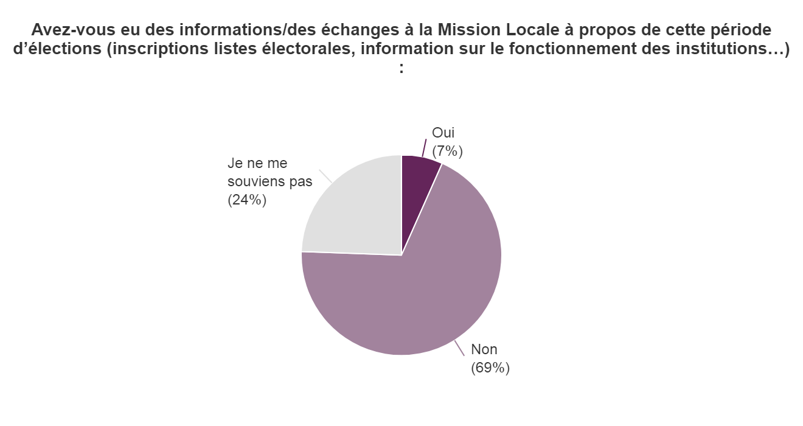
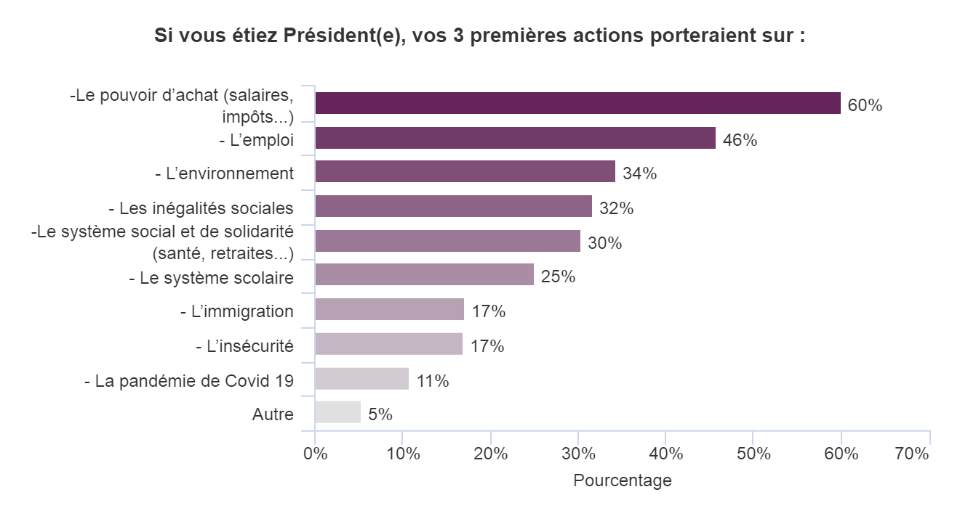
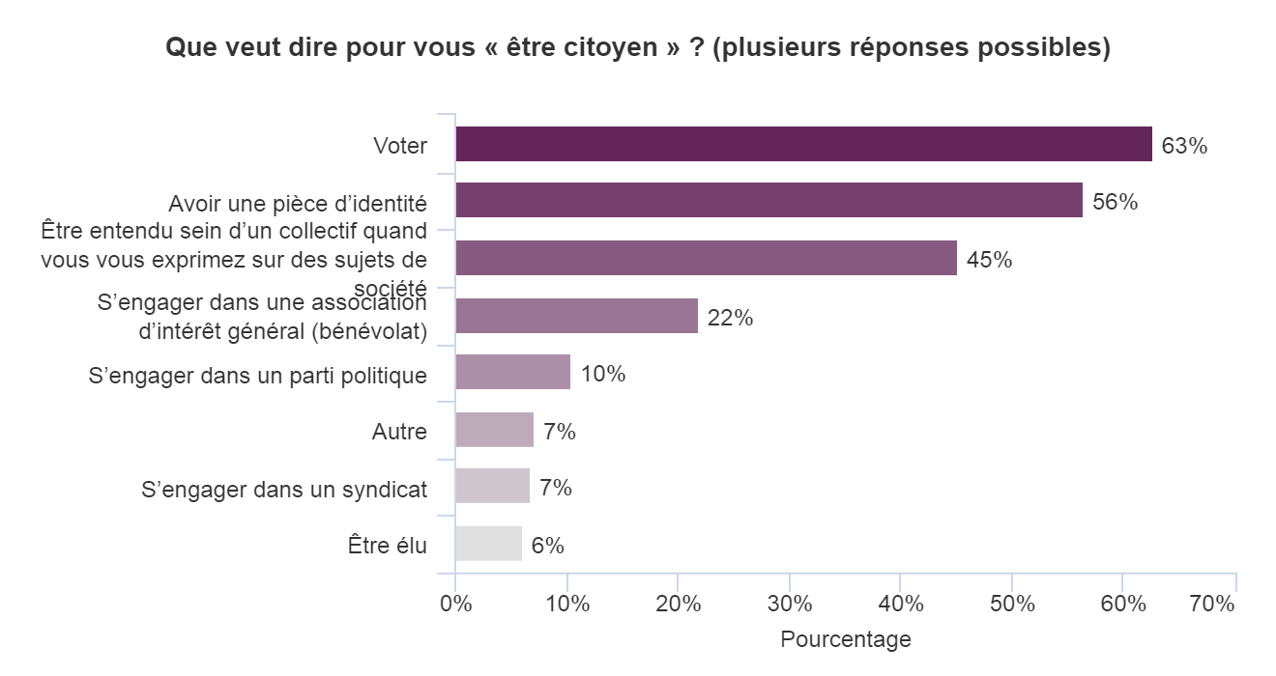
Population étudiée : [Région]="Grand-Est" Taille de l'échantillon : 2900 réponses

Slide 8
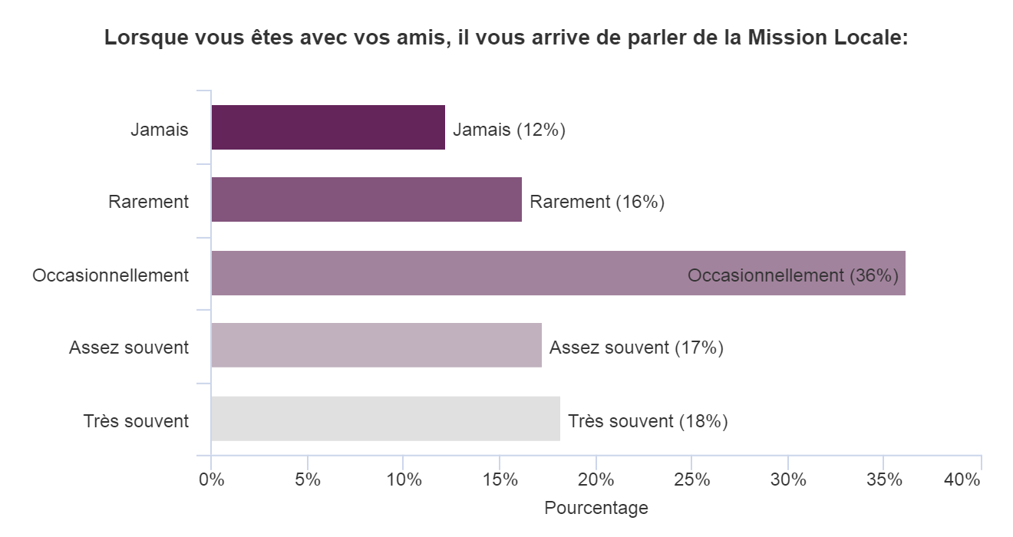
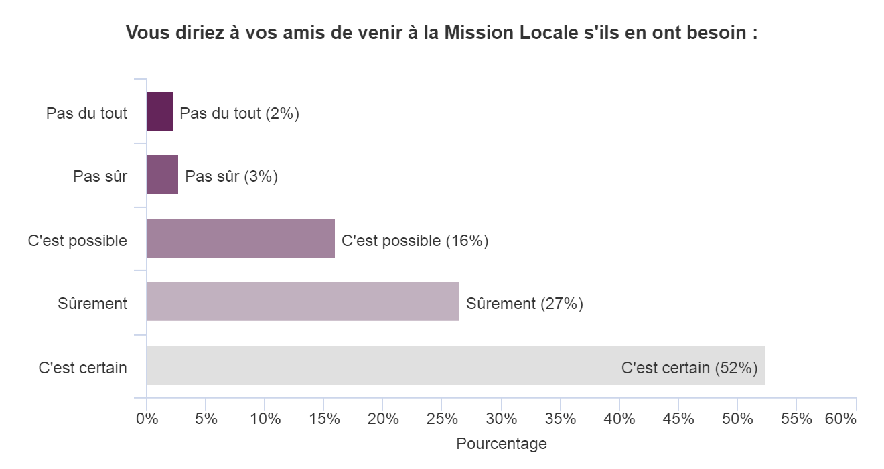
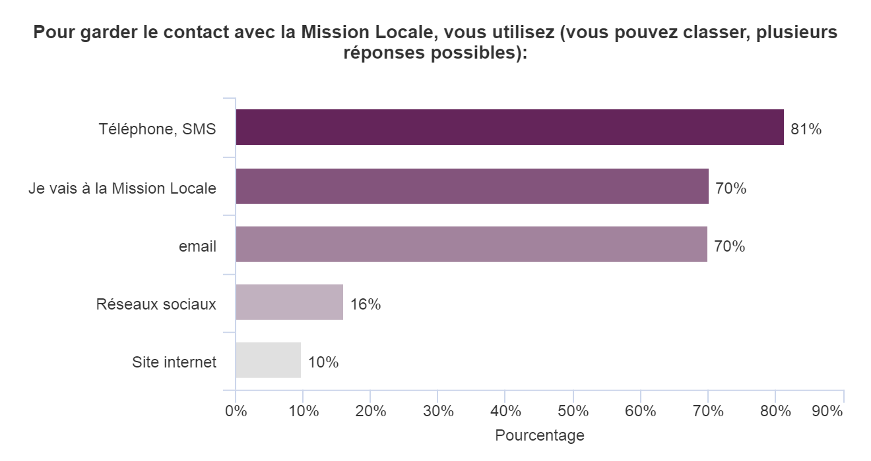
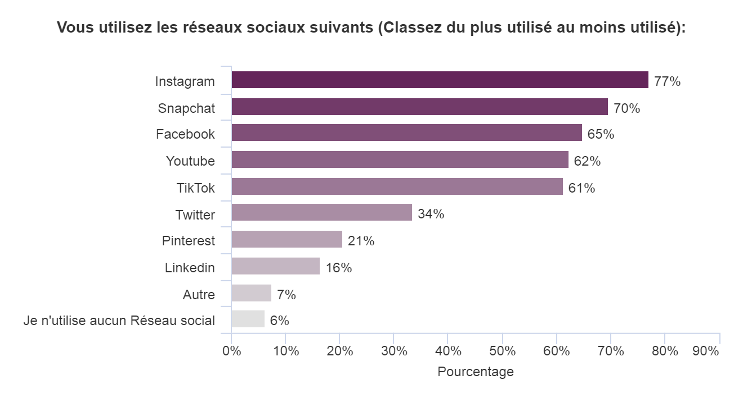
Population étudiée : [Région]="Grand-Est" Taille de l'échantillon : 2900 réponses

Slide 9
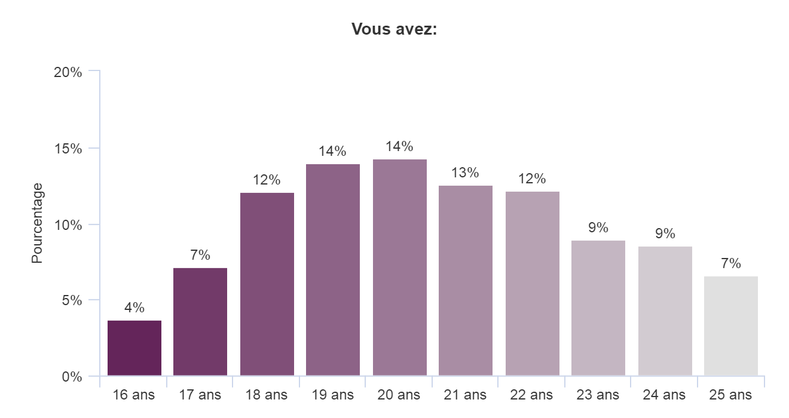
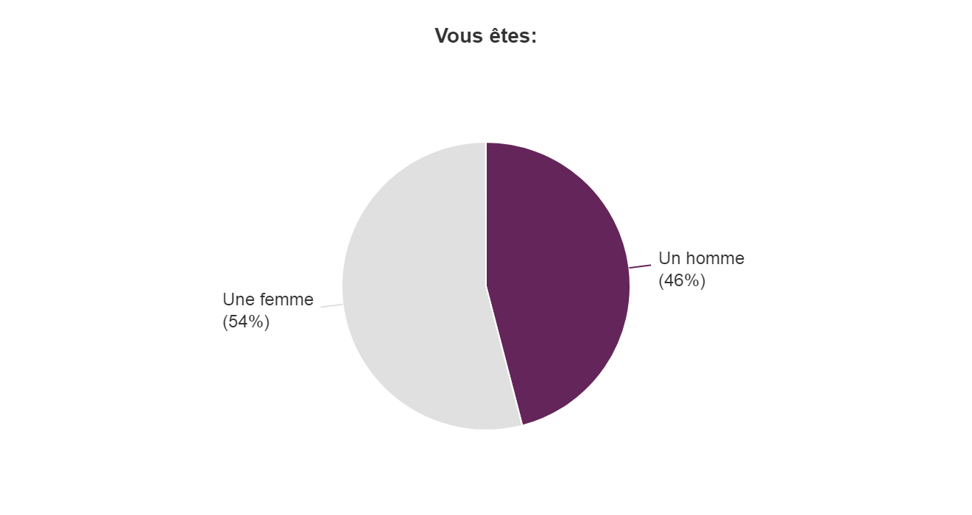
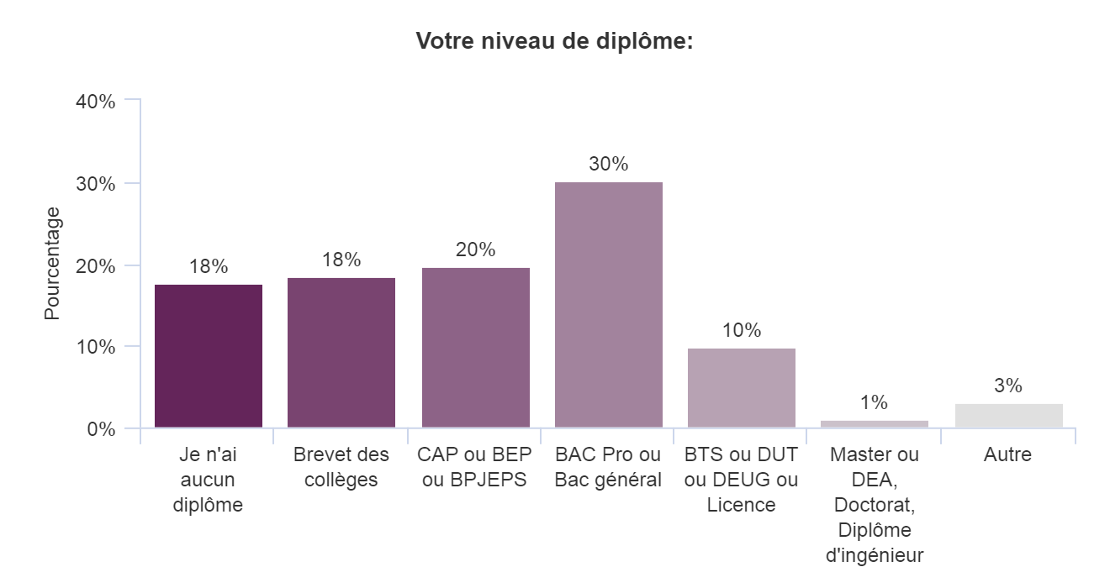
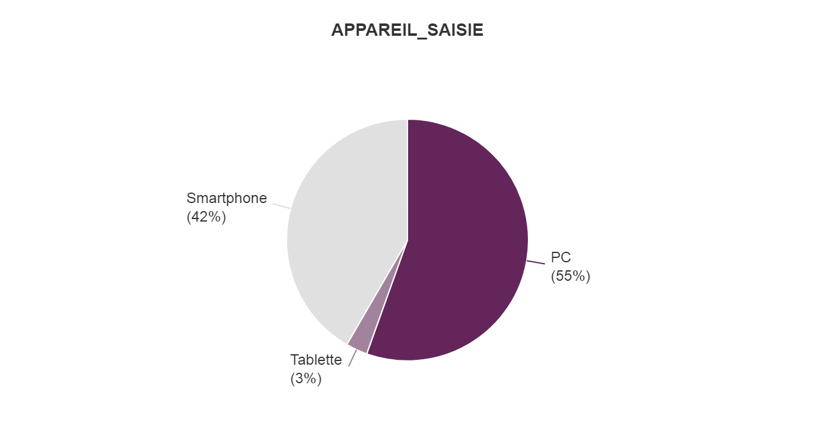
Population étudiée : [Région]="Grand-Est" Taille de l'échantillon : 2900 réponses

